Slide 1
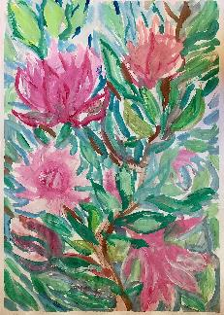
ŠOLANJE NA DOMU
UTRINKI UČENCEV PŠ TEMENICA
1. IN 2. RAZRED, marec – maj, 2020
Avtorji fotografij: starši učencev in učenk Zbrala in uredila: Lidija Oštir, razredničarka

Slide 2
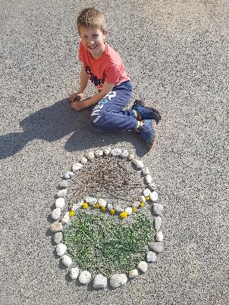
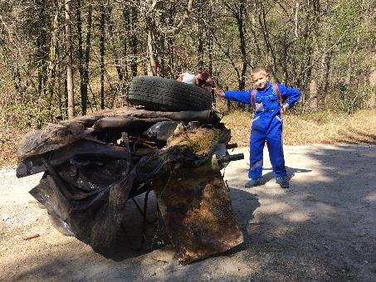
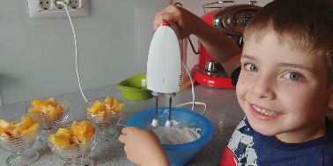
"Zavedanje, kaj vse je možno, je navdih za spremembo, in zmožni smo veliko več, kot si nas večina upa sanjati..." Bruce Parry, raziskovalec
Tako na likovnem področju
v kuhinji
kot v naravi.

Slide 3
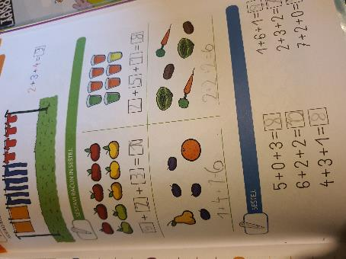
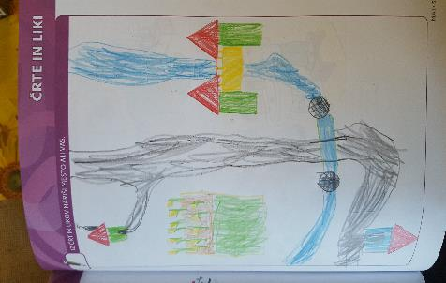
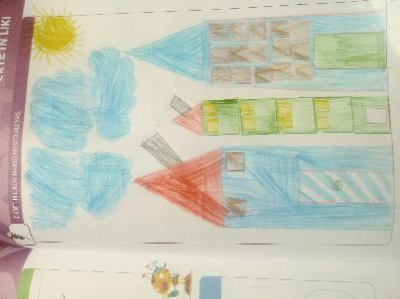
"Zavedanje, kaj vse je možno, je navdih za spremembo, in zmožni smo veliko več, kot si nas večina upa sanjati..." Bruce Parry, raziskovalec
Prvošolci pri matematiki …

Slide 4
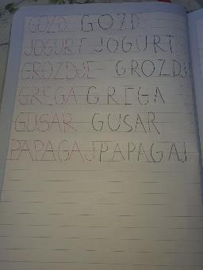
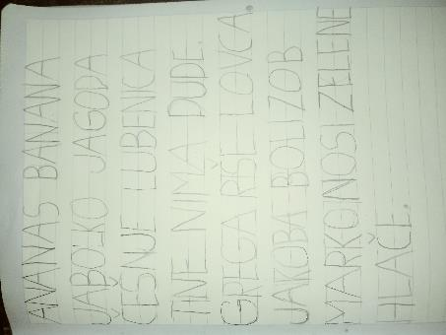
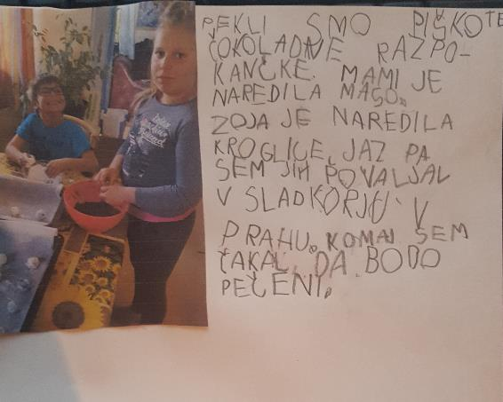
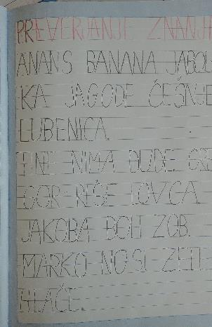
in slovenščini …

Slide 5
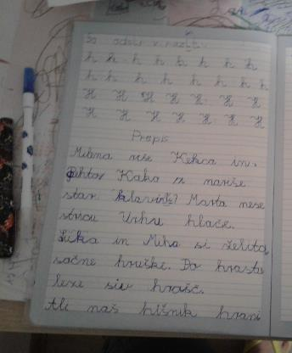
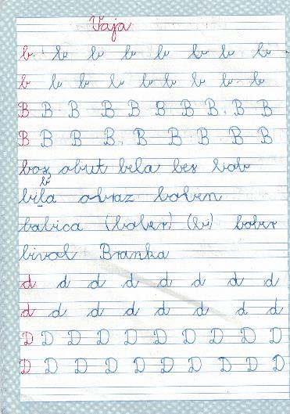
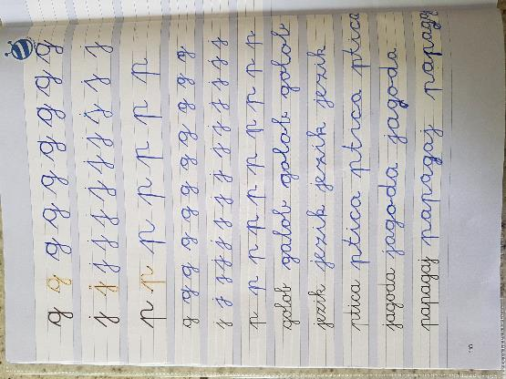
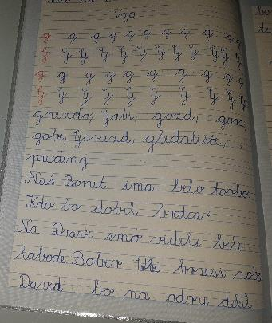
Drugošolci pri spoznavanju pisanih črk, zapisih besed in povedi …

Slide 6
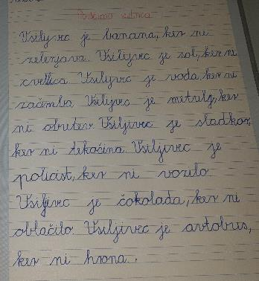
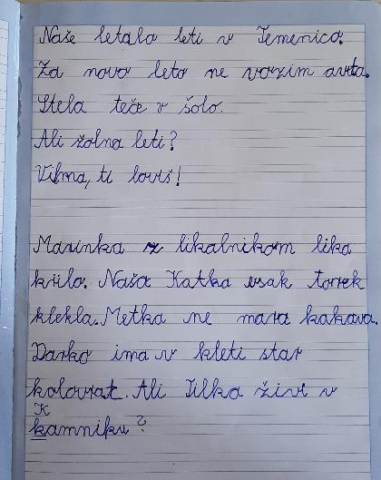
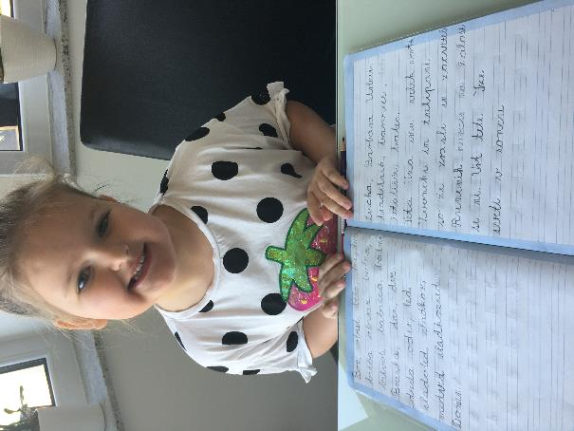
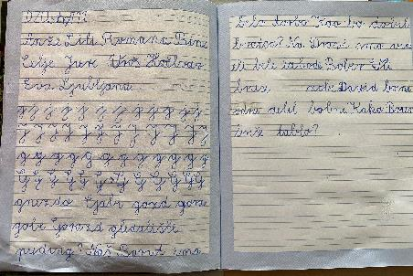
… prepisih in narekih …

Slide 7
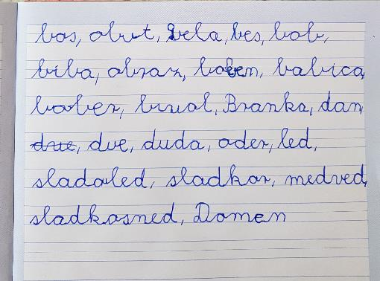
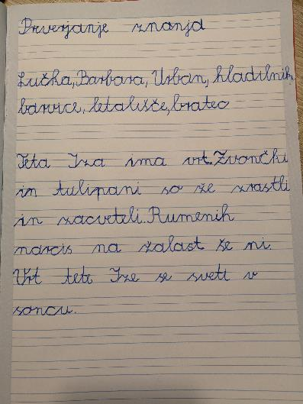
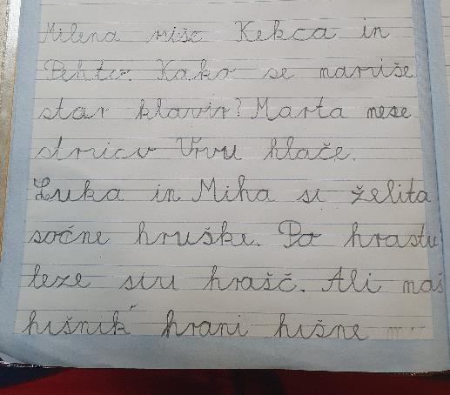

Slide 8
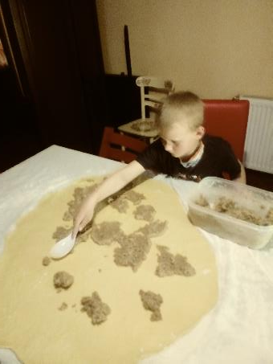
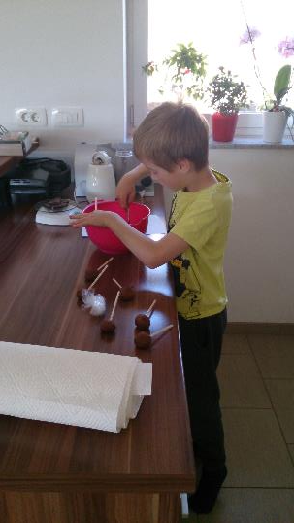
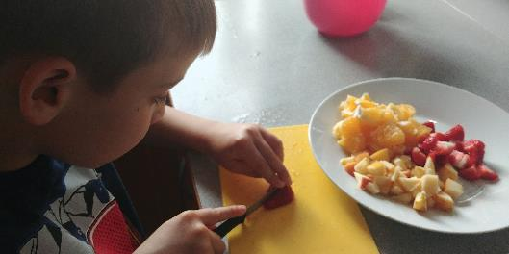
V vseh teh tednih pa je bilo časa več kot dovolj tudi za ustvarjanje v kuhinji, kjer je vedno zanimivo in zabavno, četudi je pri pospravljanju kasneje potrebna pomoč odraslih ...

Slide 9
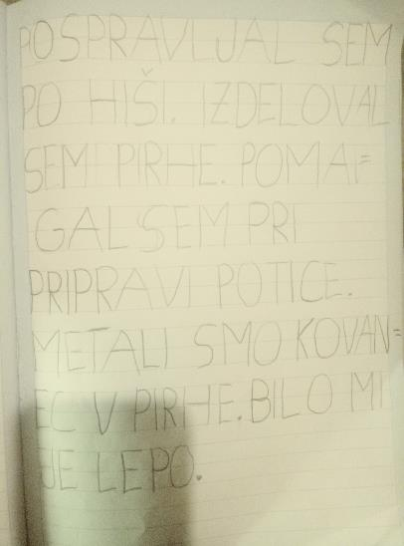
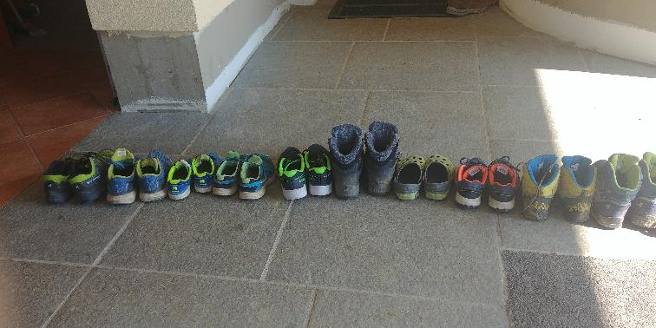
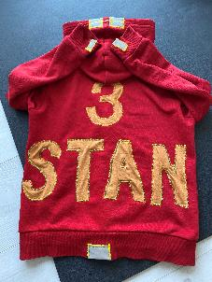
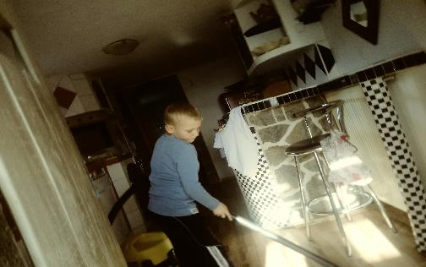
Čeprav znajo marsikaj pospraviti in narediti otroci že kar sami …

Slide 10
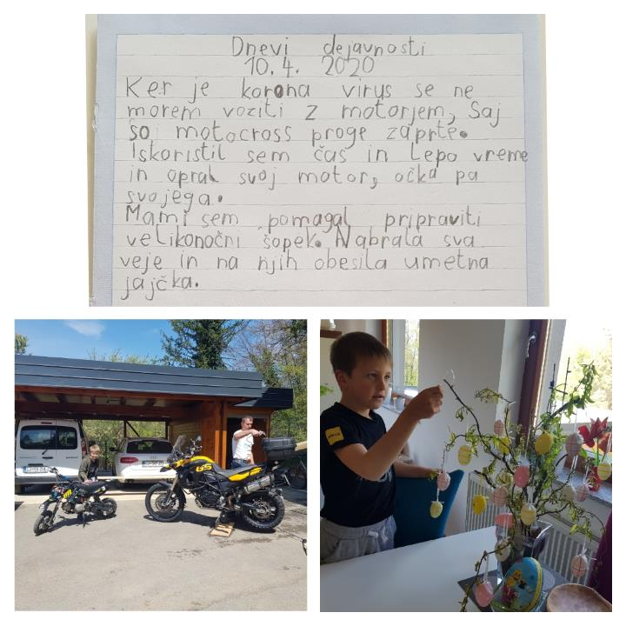
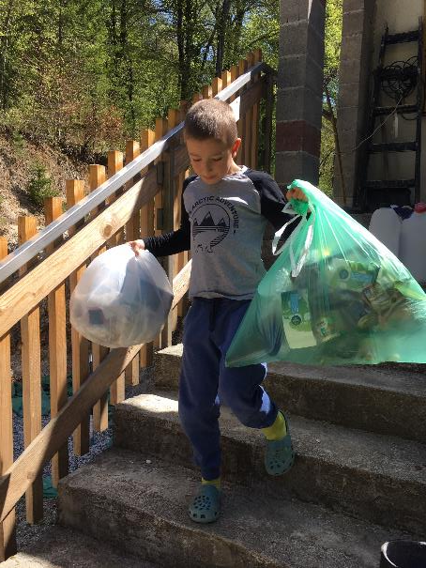

Slide 11
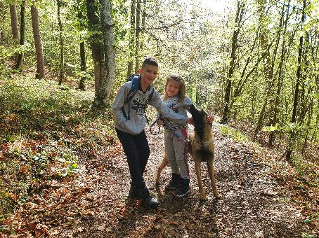
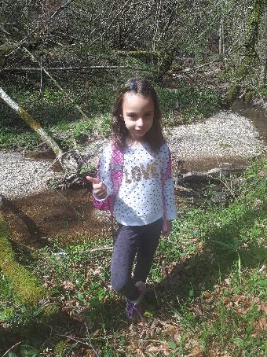
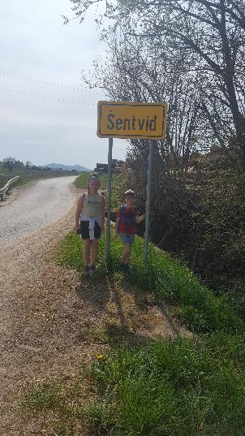
Skupaj s starši so izvedli različne dneve dejavnosti, med katerimi je bil tudi Športni dan. Raziskovali so okolico domače pokrajine, saj se izven meja domače občine niso smeli odpraviti.

Slide 12
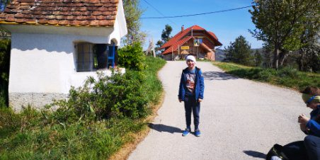
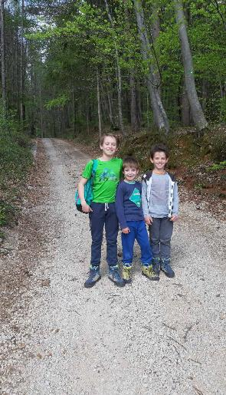
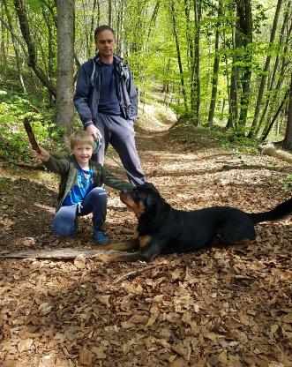
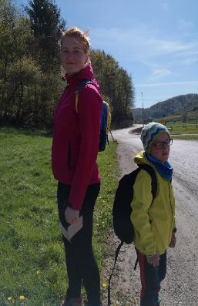

Slide 13
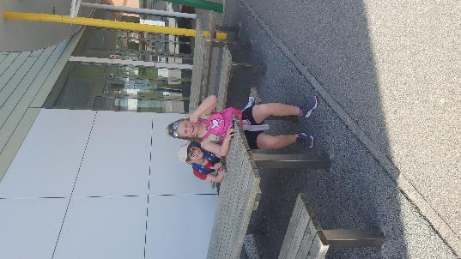
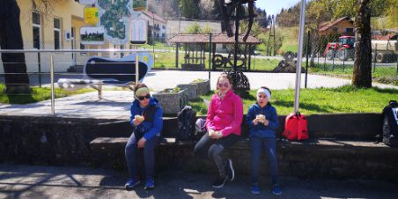
Nekatere od njih je pot vodila celo do šole. Malica pred Podružnično šolo v Temenici in počitek pred OŠ Ferda Vesela v Šentvidu sta bila kar dobrodošla.

Slide 14
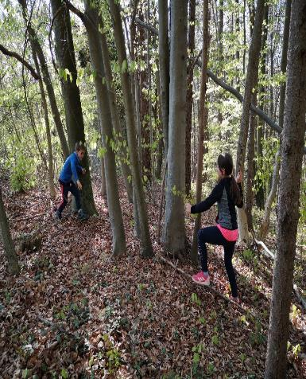
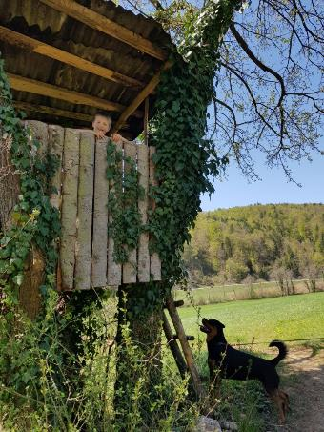
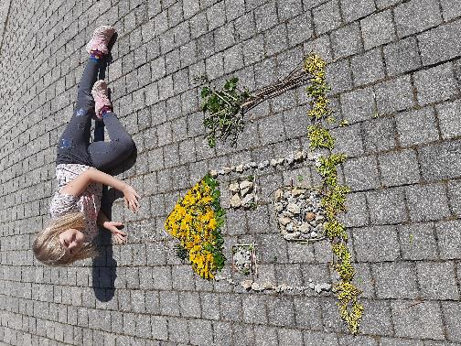
Učenci in učenke so v času šolanja na domu veliko časa preživeli zunaj, na prostem, v naravi.

Slide 15
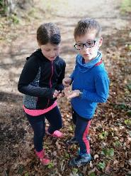
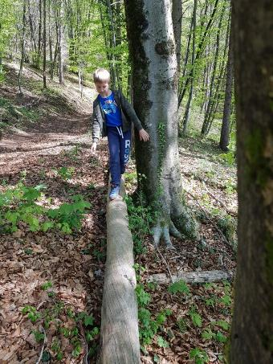
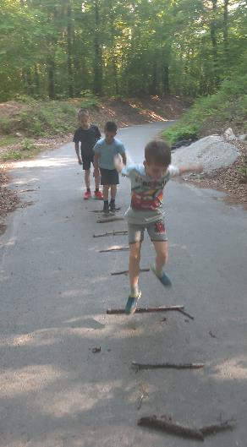
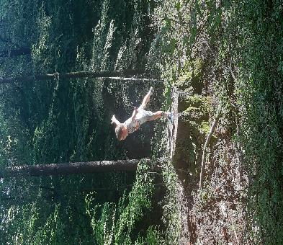

Slide 16
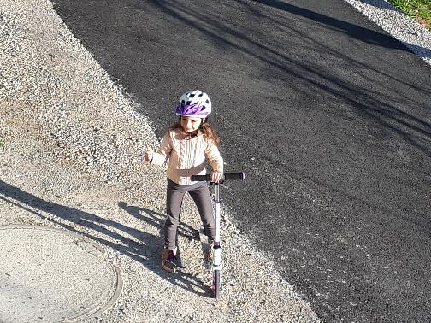
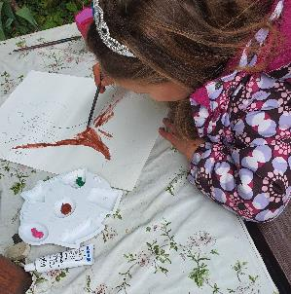
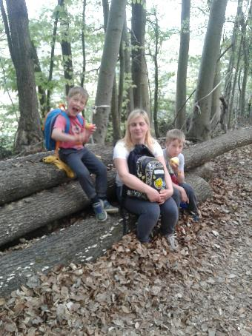

Slide 17
V teh pomladnih tednih pa smo drugače preživeli tudi praznike. Kljub vsemu so pirhi - tako kot v preteklih letih postali takšni - kot smo jih vajeni.

Slide 18
Prav tako pa so učenci v času šolanja na domu izvajali različne likovne naloge. Da vaja dela Mojstra in Mojster dela vajo – zdaj vemo že prav vsi!

Slide 20
Ostanite zdravi!

